Slide 1

Даалгавар #3
18B1NUM0569 Б. Хатансайхан

Slide 2
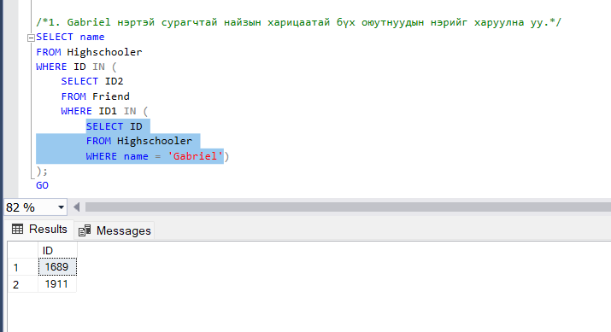
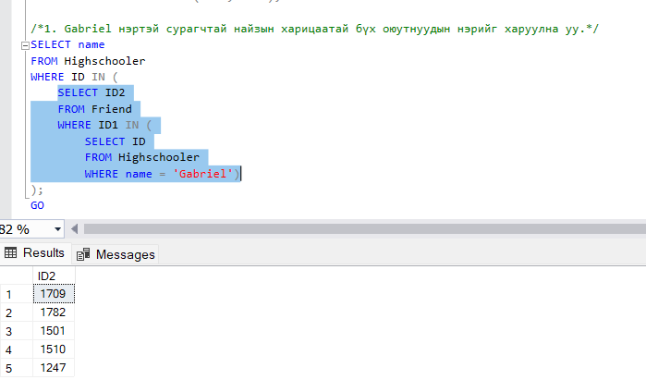
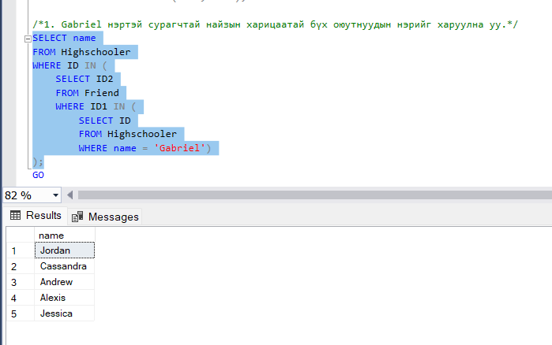
/*1. Gabriel нэртэй сурагчтай найзын харицаатай бүх оюутнуудын нэрийг харуулна уу.*/
Зураг 1.1
Зураг 1.1 - Gabriel гэдэг нэртэй хүүхдүүдийг гаргана.
Зураг 1.2 - Friend хүснэгтээс ID1 - ийг Gabriel нэртэй хүүхдүүдийн ID - тай тэнцүүлэн ID2 буюу Gabriel - тэй найз хүүхдүүдийн ID - г гаргана.
Зураг 1.3 - Зураг 1.2 - оос гарч ирсэн ID - гаар Highschooler хүснэгтээс хүүхдүүдийн нэрийг гаргасан.
Зураг 1.2
Зураг 1.3

Slide 3
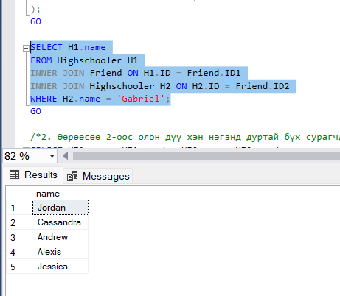
Friend ID1 - ээр Gabriel - ийн ID тай тэнцүүлэн ID2 буюу найзуудынч нь ID - г олж нэрийг нь гаргасан
Зураг 1.4

Slide 4
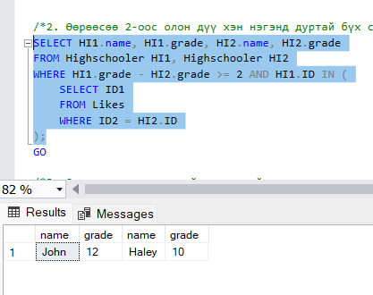
/*2. Өөрөөсөө 2-оос олон дүү хэн нэгэнд дуртай бүх сурагчдын нэр ангийг болон дуртай сурагчийнх нь нэр ангийг харуул.*/
H1 нь H2 - д дуртай хэмээн зарласан
H1 - ийн анги нь H2 - оос 2 - оор их байх
H2 - ийн ID - г Likes хүснэгтийн ID2 - той тэнцүүлэн ID - г гаргасан.
Зураг 2.1

Slide 5
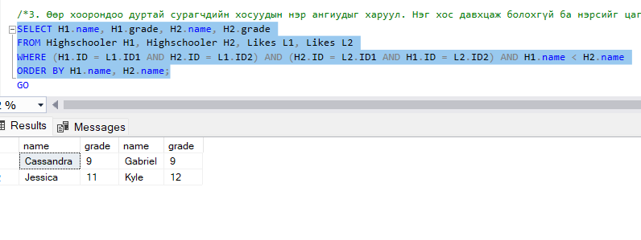
/*3. Өөр хоорондоо дуртай сурагчдийн хосуудын нэр ангиудыг харуул. Нэг хос давхцаж болохгүй ба нэрсийг цагаан толгойн дарааллаар харуулна уу.*/
Likes хүснэгт тэгш хэмгүй учир L1, L2 гэж зарлан 2 талаас нь шүүж бие биеэндээ дуртай сурагчдыг гаргасан.
L1 - ийн ID1, ID2 - ийг H1, H2 - ийн ID - тай L2 - ийн ID1, ID2 - ийг H1, H2 - ийн ID - тай тэнцүүлэн шалгасан.
Давхардлыг арилгахын тулд нэрийг нь шижиж өгсөн.
ORDER BY хийж эрэмбэлэсэн.
Зураг 3.1

Slide 6
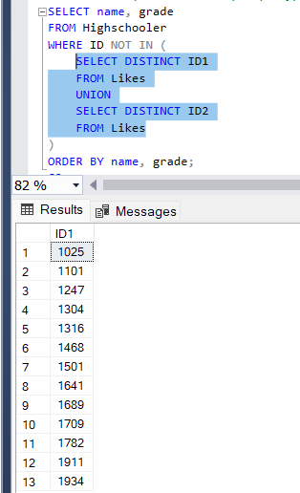
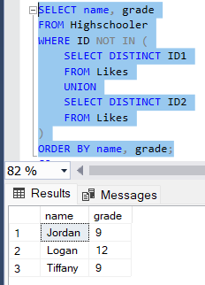
/*4. Likes хүснэгтэд байхгүй бүх сурагчдын нэрсийг ангитай нь олж, анги, нэрээр эрэмбэлж харуулна уу.*/
Зураг 4.1 - Likes хүснэгтэнд байгаа бүх ID1 болон ID2 - ийг доош нь дарааллуулан гаргасан.
Зураг 4.2 - Highschooler хүснэгтэнд Зураг 4.1 - ээс гарч ирсэн ID дунд байхгүй сурагчийн нэр болон ангийг гаргасан.
Order хийж эрэмбэлсэн
Зураг 4.2
Зураг 4.1

Slide 7
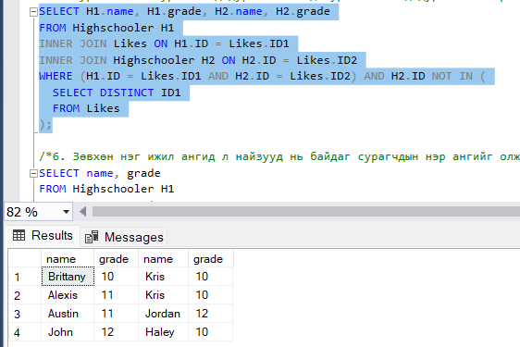
/*5. Сурагч А нь сурагч Б-д дуртай бөгөөд сурагч Б хэнд дуртай талаар мэдээлэл байхгүй (Б Likes хүснэгтэд id1 -р бичэгдээгүй) байх бүх тохиолдолыг олж, А болон Б-ийн нэр, ангийг нэрээр эрэмбэлж харуулна уу.*/
H1 - А сурагч, H2 - В сурагч
H1 - ийн ID - г Likes ID1 - тэй, H2 - ийн ID - г Likes ID2 - тэй тэнцүүлэн А сурагч В сурагчид дуртай байхаар шалгасан.
Б сурагчийн ID - ийг Likes хүснэгтийн ID1 буюу В сурагч хэн нэгэн дуртай байна уу гэдгийг шалгаад дуртай хүн байхгүй сурагчдыг гаргасан.
Зураг 5.1

Slide 8
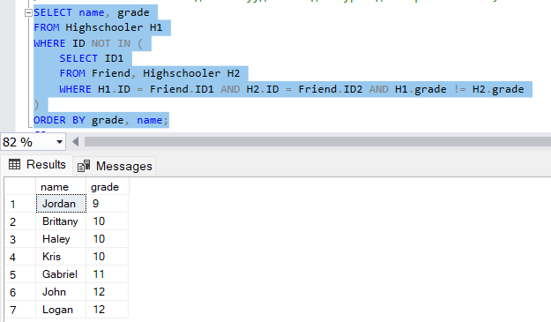
/*6. Зөвхөн нэг ижил ангид л найзууд нь байдаг сурагчдын нэр ангийг олж, анги нэрээр эрэмбэлж харуулна уу.*/
Сурагчийн найзуудыг шүүн бүх найзууд нь өөр ангид байхаар шалган энэ нөхцөлд үл нийцэх сурагчийн ID - г авсан.
ID - д таарах нэр ангийг гаргасан.
Order хийж эрэмбэлэсэн.
Зураг 6.1

Slide 9
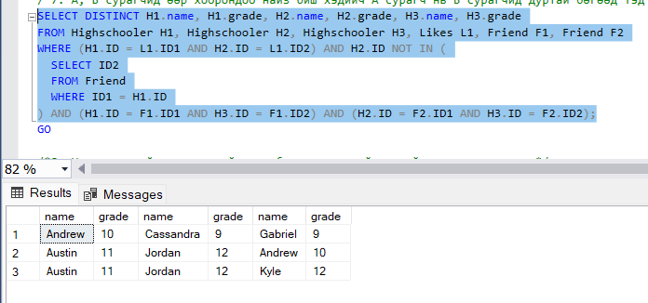
/*7. А, В сурагчид өөр хоорондоо найз биш хэдийч А сурагч нь В сурагчид дуртай бөгөөд тэд 2-уул С сурагчтай найз бол А,В,С гурвалын нэр ангийг харуул.*/
H1 - А сурагч, H2 - В сурагч, H3 - С сурагч.
Likes хүснэгтээс H1 H2 - т дуртай байх нөхцөл бичсэн.
Гэхдээ H1 H2 нь хоорондоо найзууд биш байхыг Friend хүснэгтээс шалгасан.
Үүний дараагаар H1, H2 - ийн ID - гаар С сурагчтай найз байхаар дахин нэг нөхцөл бичиж ID - д харгалзах нэр ангийг гаргасан.
Зураг 7.1

Slide 10
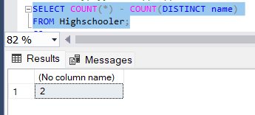
/*8. Уг сургуулийн хүүхдүүдийн тоо болон ялгаатай нэрний тооны зөрүүг ол.*/
Count(*) - бүх хүүхдүүдийн тоо
Count(DISTINCS name) - ялгаатай нэрсийн тоо
Ийнхүү тоолсны дараагаар хооронд хассан.
Зураг 8.1

Slide 11
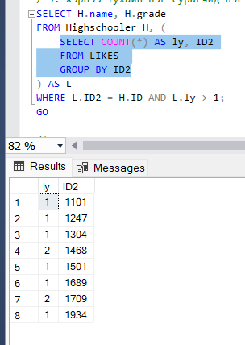
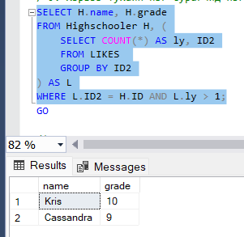
/*9. Хэрвээ тухайн нэг сурагчид нэгээс олон сурагч дуртай бол уг сурагчийн нэр ангийг харуул.*/
Зураг 9.1 - Likes хүснэгтээс ID2 - оор Count хийж ID2 - т дуртай хүмүүсийн тоог гарган авсан.
Зураг 9.2 - Зураг 9.1 - ээс гарган авсан тоогоор(ly) тухайн сурагчид 1 - ээс олон сурагч дуртай байна уу гэдгийг шалган, ID - гаар нэр ангийг нь гарган авсан.
Зураг 9.2
Зураг 9.1

Slide 12
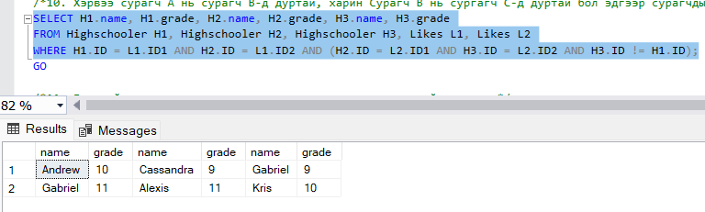
/*10. Хэрвээ сурагч А нь сурагч В-д дуртай, харин Сурагч В нь сургагч С-д дуртай бол эдгээр сурагчдын анги нэрийг харуул.*/
H1 - А сурагч, H2 - В сурагч, H3 - С сурагч.
Likes хүснэгтээс H1, H2, H3 - ийн ID - нуудыг ашиглан ID1, ID2 тэнцүүлэн А сурагч В сурагчид, В сурагч С сурагчид дуртай байх нөхцөл бичсэн.
А сурагч С сурагч 2 нэг хүн байх боломжтой ба үүнээс сэргийлэн А сурагч С сурагч 2 - ын ID өөр байх ёстой гэсэн нөхцөл бичсэн.
Зураг 10.1

Slide 13
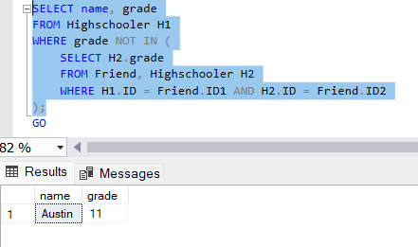
/*11. Бүх найзууд нь өөр ангид суралцдаг сурагчдын нэр ангийг харуул.*/
Friend хүснэгтээс H1 - тэй найзууд байх хүүхдүүдийг олон тухайн хүүхдүүд нь H1 - тэй нэг ангид байдгүйг (grade NOT IN) шалган гаргасан.
Зураг 11.1

Slide 14
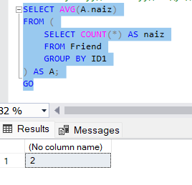
/*12. Оюутануудын найзуудын дундаж хэд вэ? Хариулт нэг тоо гарна.*/
Friend хүснэгтээс ID1 - ээр group by хийж хүснэгтэнд байгаа хүн бүрт хэдэн найз байгааг Count ашиглан гаргасан.
Тухайн тоонуудын дунджийг avg ашиглан гаргасан.
Зураг 12.1

Slide 15
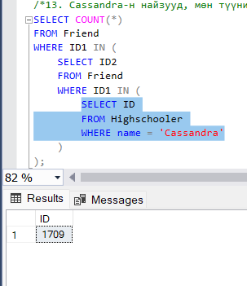
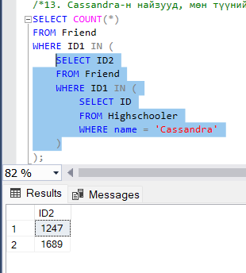
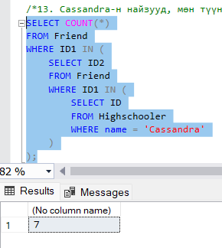
/*13. Cassandra-н найзууд, мөн түүний найзуудтай найз байх оюутнуудын тоог олно уу. Cassandra -г энэ тоонд оруулахгүй.*/
Зураг 13.1 - Cassandra нэртэй сурагчын ID - г олж байна.
Зураг 13.2 - Cassandra - гийн найзуудыг Friend хүснэгтээс гарган авч байна.
Зураг 13.3 - Зураг 13.2 - оос гарч ирсэн Cassandra - гийн найзуудын ID - гаар тэд нарын найзуудын ID олон Count хийж тоолсон.
Зураг 13.1
Зураг 13.2
Зураг 13.3

Slide 16
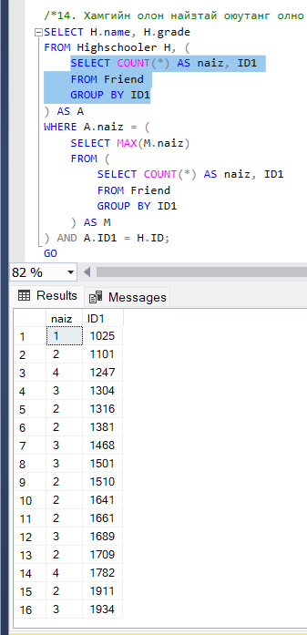
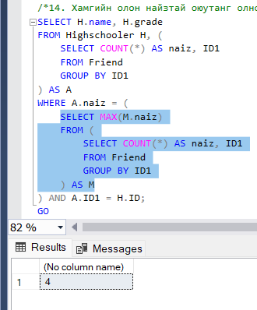
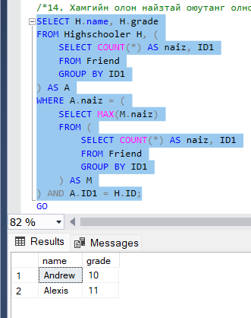
/*14. Хамгийн олон найзтай оюутанг олно уу.*/
Зураг 14.1 - Friend хүснэгтээс ID1 - ээр group by хийж хүснэгтэнд байгаа хүн бүрт хэдэн найз байгааг Count ашиглан гаргасан.
Зураг 14.2 - Зураг 14.1 - ээс гарсан хүснэгтээс Max ашиглан хамгий олон найзын тоог олсон.
Зураг 14.3 - Зураг 14.2 - оос гарсан тоогоор Зураг 14.1 - т үүссэн хүснэгтээс найзын тоотой нь тэнцүүлэн сурагчдын ID - г гарган авч нэр болон ангийг олсон.
Зураг 14.1
Зураг 14.2
Зураг 14.3

